Slide 1
은행계좌 프로그램
Enjoy your stylish business and campus life with BIZCAM
팀원 1 ▼
팀원 2▼
20174230 박민지
20174233 신다홍

Slide 2
POWER POINT PRESENTATION
Enjoy your stylish business and campus life with BIZCAM
VERSION 1 ▼
VERSION 2 ▼
기본 틀 설정.
기능클래스 추가
PROCESS
START
STEP. 1
STEP. 2

Slide 3
VERSION 3 ▼
계좌 개설 종류 추가
VERSION 5 ▼
VERSION 4 ▼
STEP. 3
AccountArray 클래스
파일 분활
STEP. 5
STEP. 4
STEP. 6
VERSION 6 ▼
String 클래스

Slide 4
POWER POINT PRESENTATION
Enjoy your stylish business and campus life with BIZCAM
VERSION 7 ▼
VERSION 8 ▼
클래스 템플릿
예외상황
STEP. 7
STEP. 8
FINISH

Slide 5
역할분담
Open Source SW Project
박민지 – 기본 틀, 기능 추가, 발표
신다홍 – 파일분할, 예외사항 추가

Slide 6
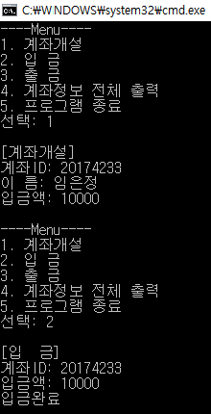
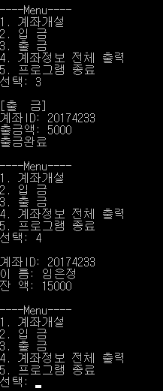
Banking System Version1
Open Source SW Project
고객 계좌정보(배열사용)
정보 1. 계좌번호
->중복x
정보 2. 고객이름
정보 3. 고객의 잔액
->0보다 크다
구현할 기능
기능 1. 메뉴출력
기능 2. 계좌개설
기능 3. 입금
기능 4. 출금
기능 5. 잔액조회

Slide 7
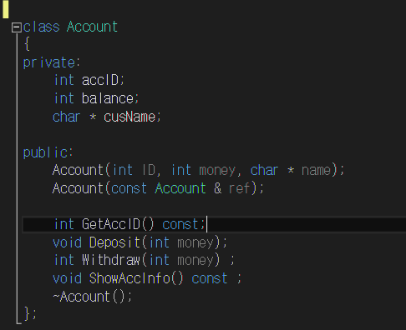
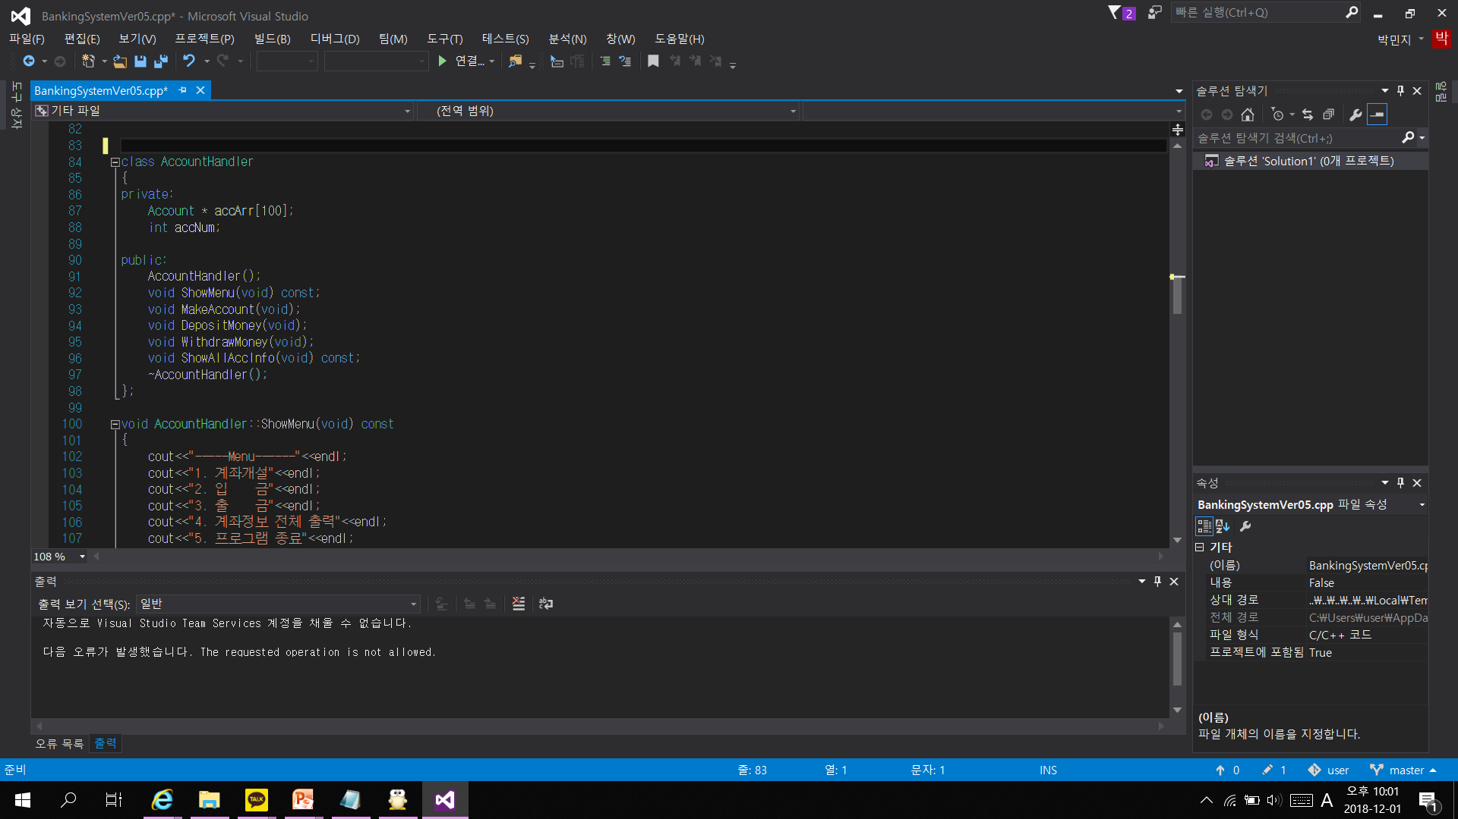
Banking System Version2
Open Source SW Project
데이터적 부분
정보 1. 계좌번호
->중복x
정보 2. 고객이름
정보 3. 고객의 잔액
->0보다 크다
기능적인 부분
기능 1. 메뉴출력
기능 2. 계좌개설
기능 3. 입금
기능 4. 출금
기능 5. 잔액조회

Slide 8
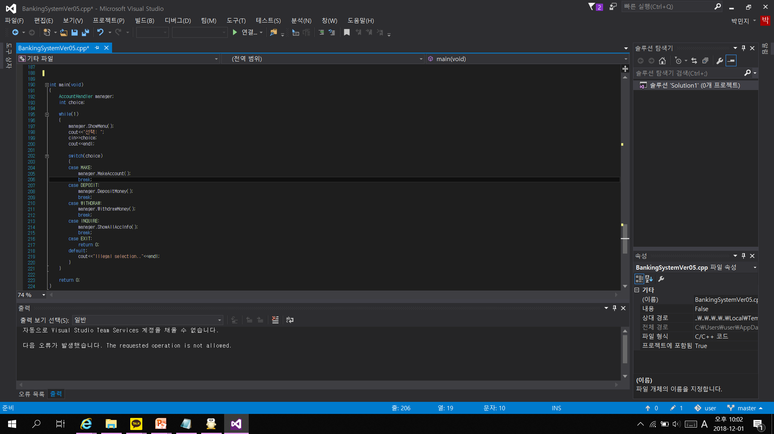
Banking System Version2
Open Source SW Project
메인 함수 부분
- AccountHandler 클래스 기반으로 변경
- Switch ~ case문을 통해 함수 실행

Slide 9
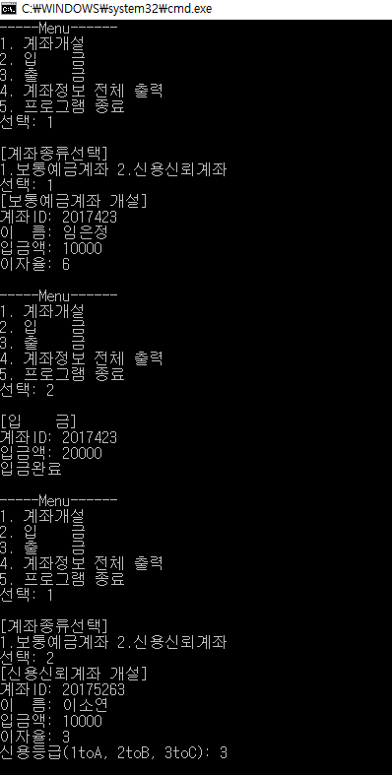
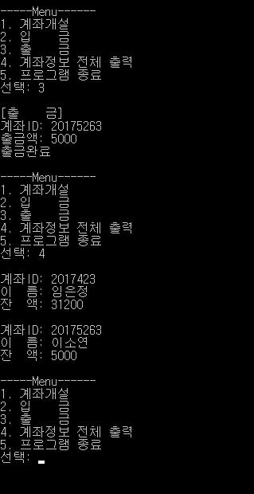
Banking System Version3
Open Source SW Project
기능적 부분
- 계좌개설 종류 추가
보통예금계좌
- 최소한의 이자를 지급하는 입출금식 계좌
신용신뢰계좌
- 신용도가 높은 고객에게만 개설하는 높은 이율의 계좌
- 초기 입금되는 금액에 이자 발생 안 함.
- 신용등급을 나눠 등급별 이율을 다르게 함

Slide 10
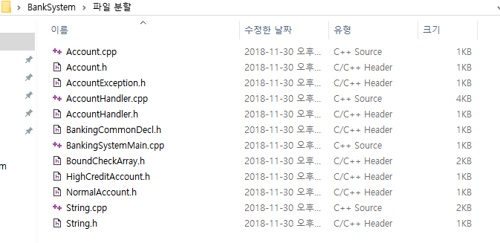
Banking System Version4
Open Source SW Project
파일분활
- 내용파악을 쉽게 하기 위해서 파일 분할
- 헤더파일 : 클래스 선언
- cpp파일 : 클래스의 구현

Slide 11
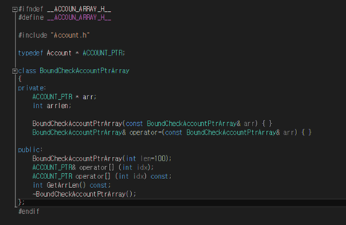
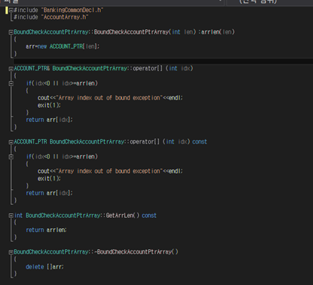
Banking System Version5
Open Source SW Project
추가된 부분
- 헤더파일 : AccountArray.h 추가
- cpp파일 : AccountArray.cpp 추가
지금까지 배열이 멤버로 선언되어 객체를 저장했다.
지금부터 BoundCheckPtrArray 배열 클래스로 대체하여 객체를 저장하겠다.
대입연산자 : 배열의 범위가 넘어가는 상황을 알려줌

Slide 12
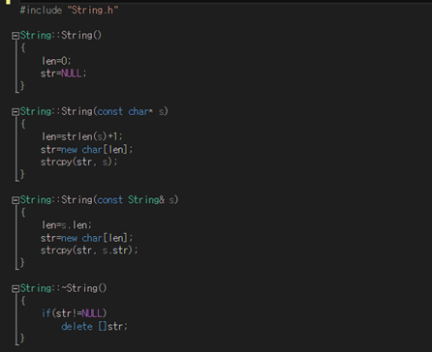
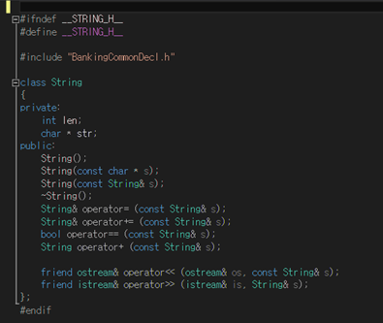
Banking System Version6
Open Source SW Project
추가된 부분
- 헤더파일 : String.h 추가
- cpp파일 : string.cpp 추가
String 클래스
메모리 공간을 동적 할당
char형 포인터 기반의 문자열 대신, String객체를 이용하여 문자열을 표현

Slide 13
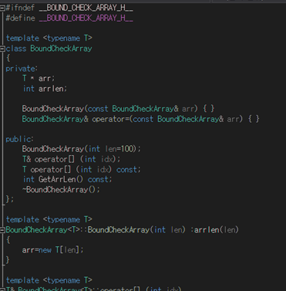
Banking System Version7
Open Source SW Project
삭제 : AccountArray.h & AccountArray.cpp
추가 : BoundCheckArray.h
클래스 템플릿으로 정의하여 다양한 데이터를 저장할 수 있도록 일반화

Slide 14
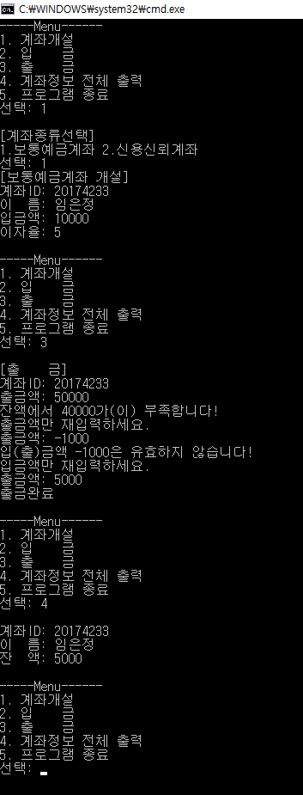
Banking System Version8
Open Source SW Project
추가된 부분
- AccountException.h 추가
예외상황
상황 1. 예금된 금액보다 더 많은 금액의 출금을 요구
-> ‘잔액에서 40000원이 부족합니다!’
상황 2. 입출금 시 0보다 작은 값 입력
-> ‘입(출)금액 -1000은 유효하지 않습니다!’

Slide 15
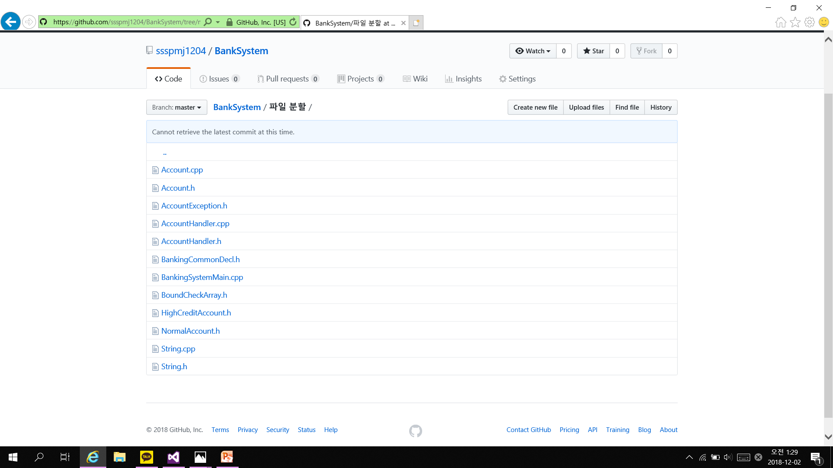

Slide 16
더 나아갈 점
Open Source SW Project
Github에서 데이터베이스를 fork 했지만, 데이터베이스에 대해 배우지 못해 사용 할 수 없었던 점이 아쉬웠다.
GUI를 사용하여 출력 창이 아닌 깔끔한 화면을 통해 입출력을 실행하고 싶었지만, GUI를 저번주에 배운 관계로 활용할 수 없었다.

Slide 17
Thank you!

